Slide 1

MÉMOIRE DE FIN D'ÉTUDES
Pour l'obtention du diplôme de Licence en
Développement et Administration de l’Internet et de l’Intranet (DAII)
Mise en place d’une plateforme de supervision avec accès Web et Mobile pour une infrastructure de Télécommunication
Présenté Par
Sidi Mohamed Lemin Ahmed Henoun
Encadré Par
Académique : Ahmed Mohamed Lemin Mamoune
Professionnel : Mohamed Khlil
Année Universitaire 2025 – 2026
Notes:
jhgjgjgfgdfdg

Slide 2

MÉMOIRE DE FIN D'ÉTUDES
Pour l'obtention du diplôme de Licence en
Développement et Administration de l’Internet et de l’Intranet (DAII)
Mise en place d’une plateforme de supervision avec accès Web et Mobile pour une infrastructure de Télecommunication
Présenté Par
Sidi Mohamed lemin ahmed henoun
Encadré Par
Ahmed Mohamed lemin mamoune
Année Universitaire 2025 – 2026

Slide 3
Plan
1
Contexte et problématique
5
Technologies
2
Objectifs
6
Réalisation et démonstration
3
Solution proposée
7
Conclusion
4
Conception

Slide 4
Contexte
Les opérateurs télécoms doivent garantir la disponibilité et la continuité de leurs services.
La supervision réseau permet de surveiller, détecter les anomalies et réagir.
Stage réalisé chez Mauritel, opérateur télécom en Mauritanie.

Slide 5
Problématique
La supervision est traditionnellement liée au poste de travail .
Mais une infrastructure ne s'arrête jamais : un incident peut survenir la nuit, le week-end, ou pendant un déplacement.
C’est là que l'opérateur a le moins de visibilité.
Comment assurer une supervision en temps réel de l’état et des performances d’une infrastructure réseau, tout en permettant à l’opérateur de rester informé et réactif aux incidents, même en situation de mobilité ??

Slide 6
Objectifs
Superviser les équipements en temps réel
Offrir un accès web complet pour l'analyse
Offrir un accès mobile avec notifications
L’operateur reste réactif partout
Garder une solution simple à déployer
Bonus Modules complémentaires : détection et réponse automatiques

Slide 7
Solution proposée
Une plateforme de supervision unifiée, accessible en web et en mobile.
Scripts de métriques
Backend Spring Boot
Dashboard Web + Mobile
Collecte toutes les 10 s
Traitement & stockage
Visualisation & alertes

Slide 8
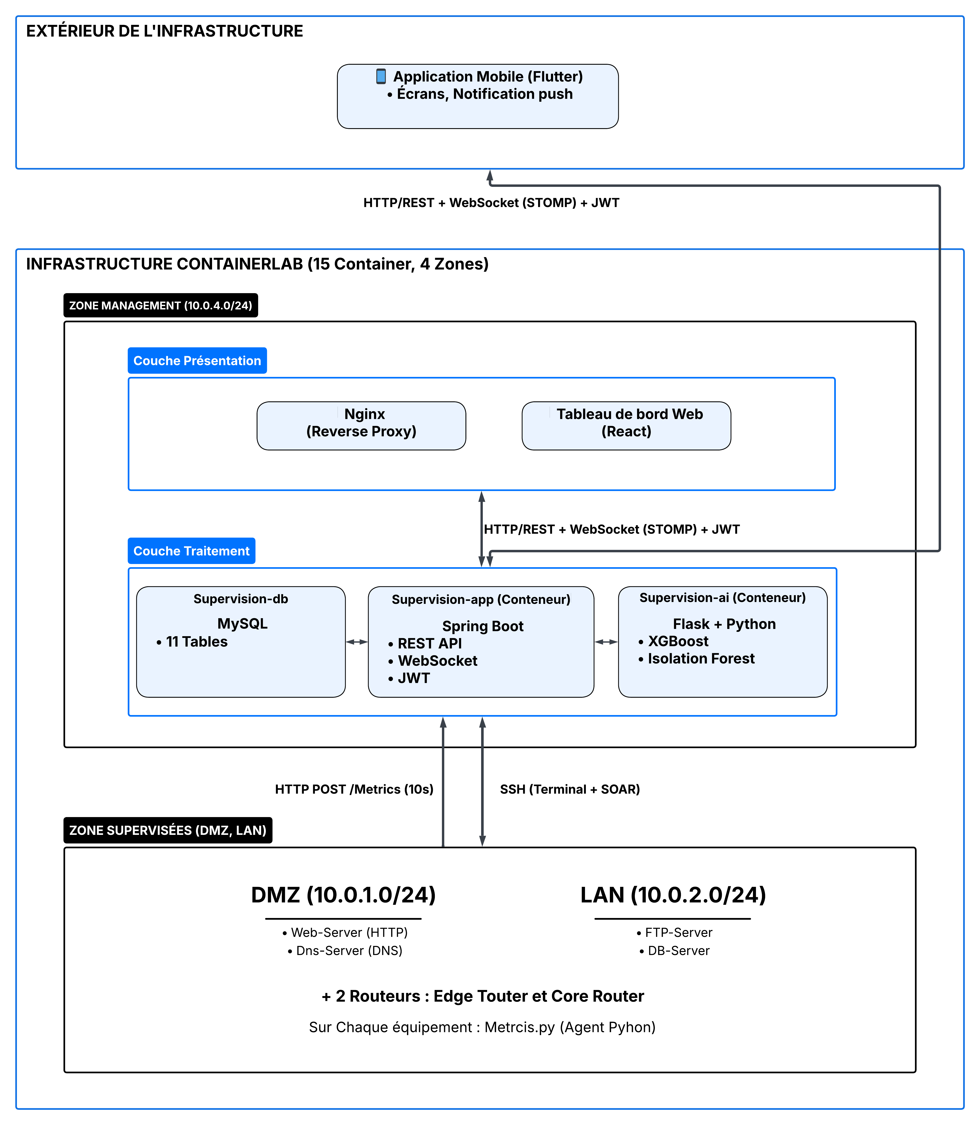
Architecture globale

Slide 9
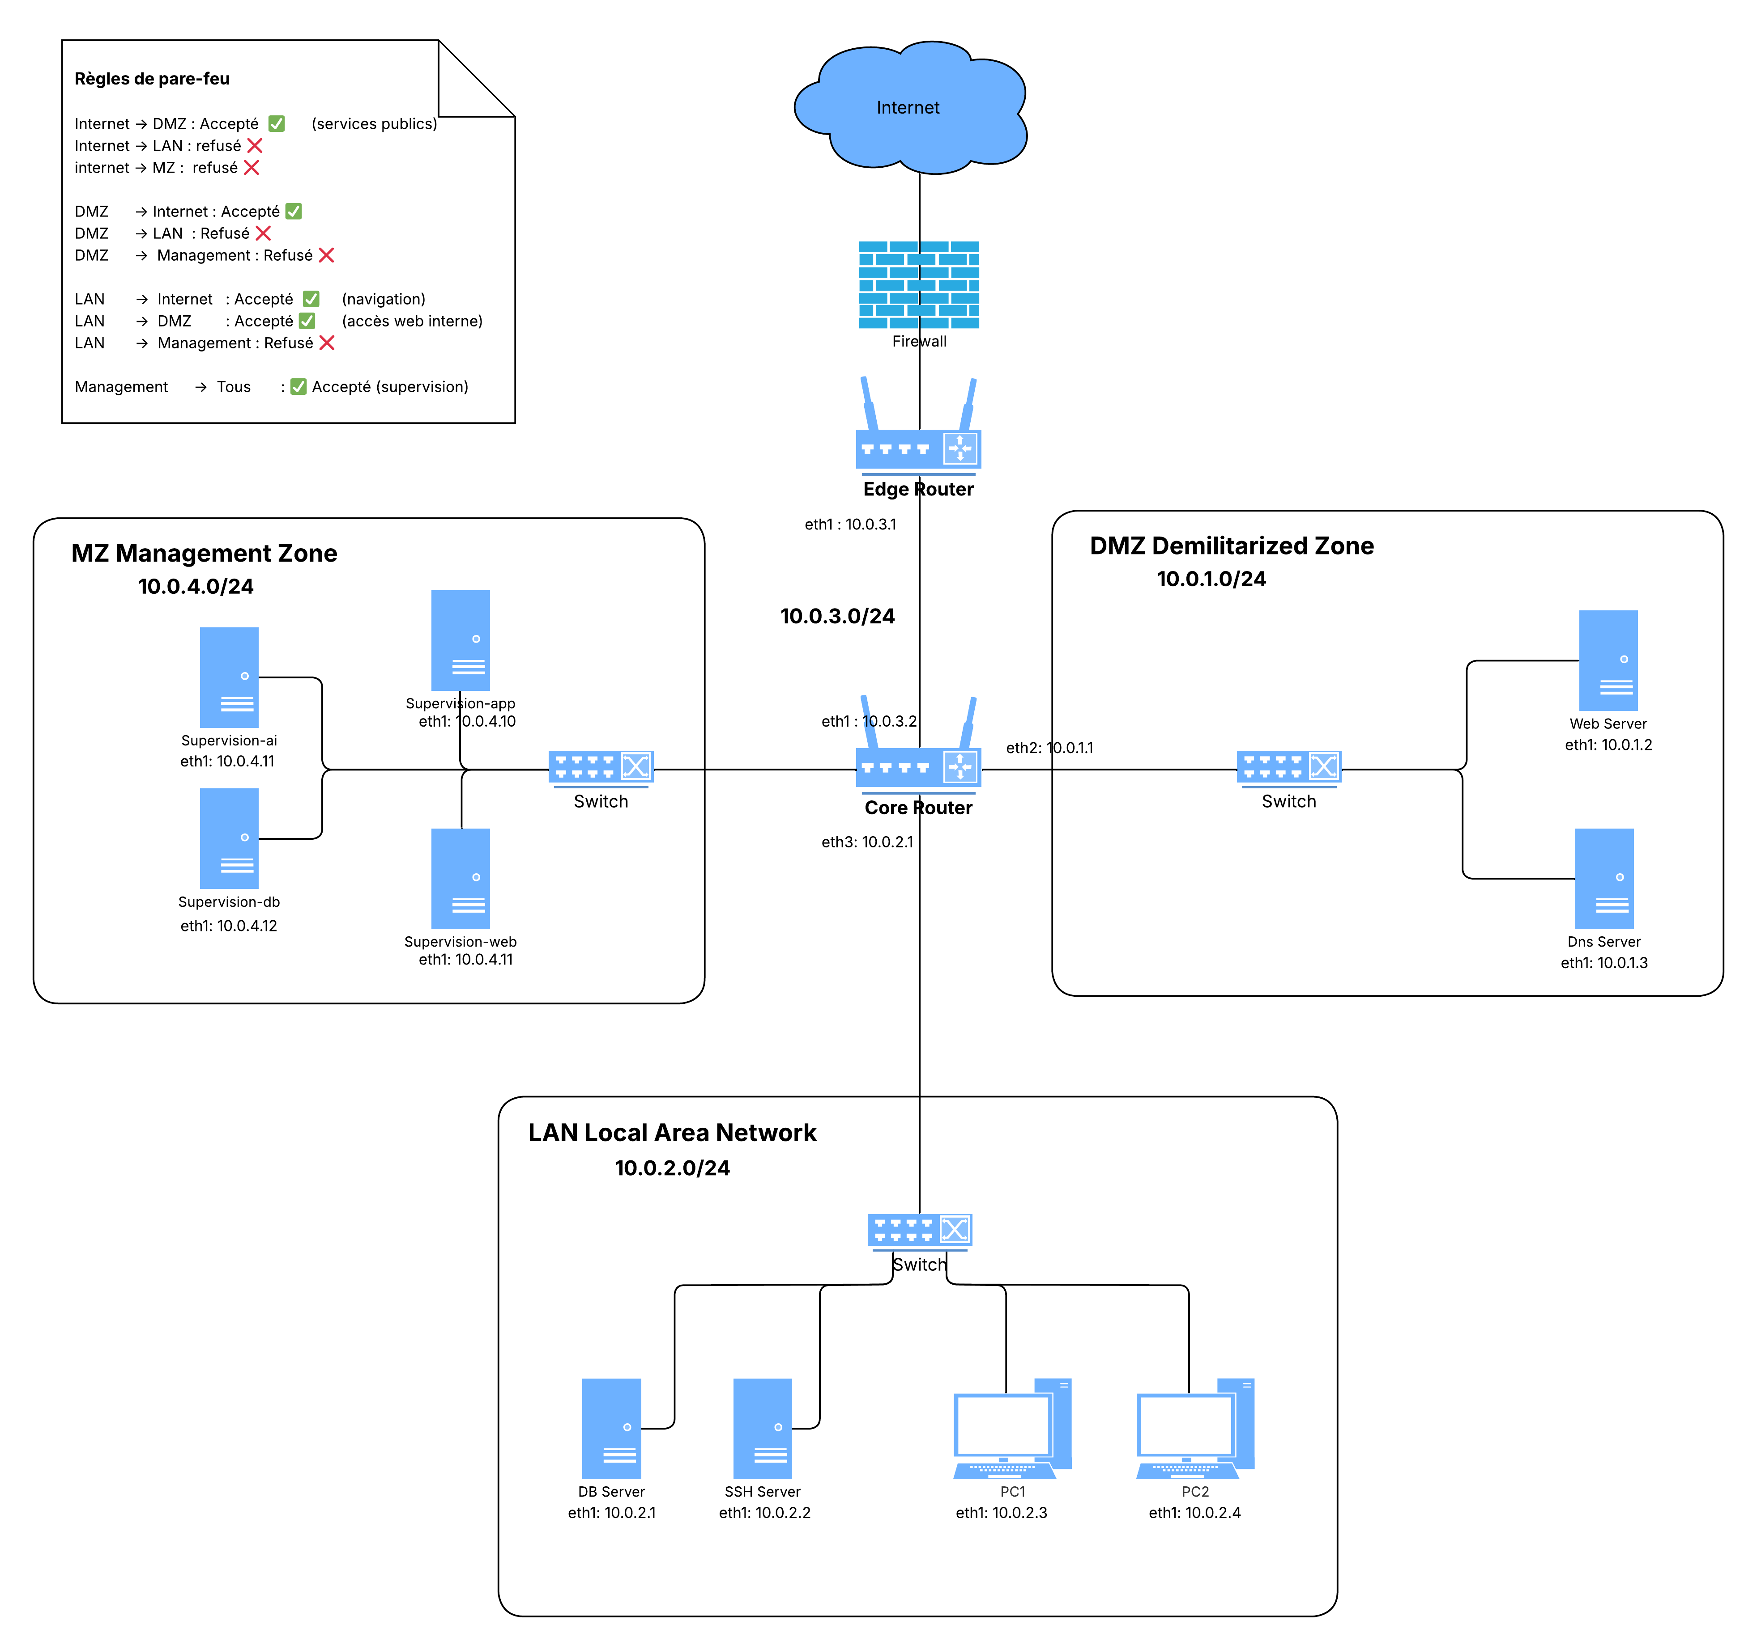
Topologie réseau
•
4 zones (WAN, DMZ, LAN, Management)
15 conteneurs Docker
•
Construite avec Containerlab

Slide 10
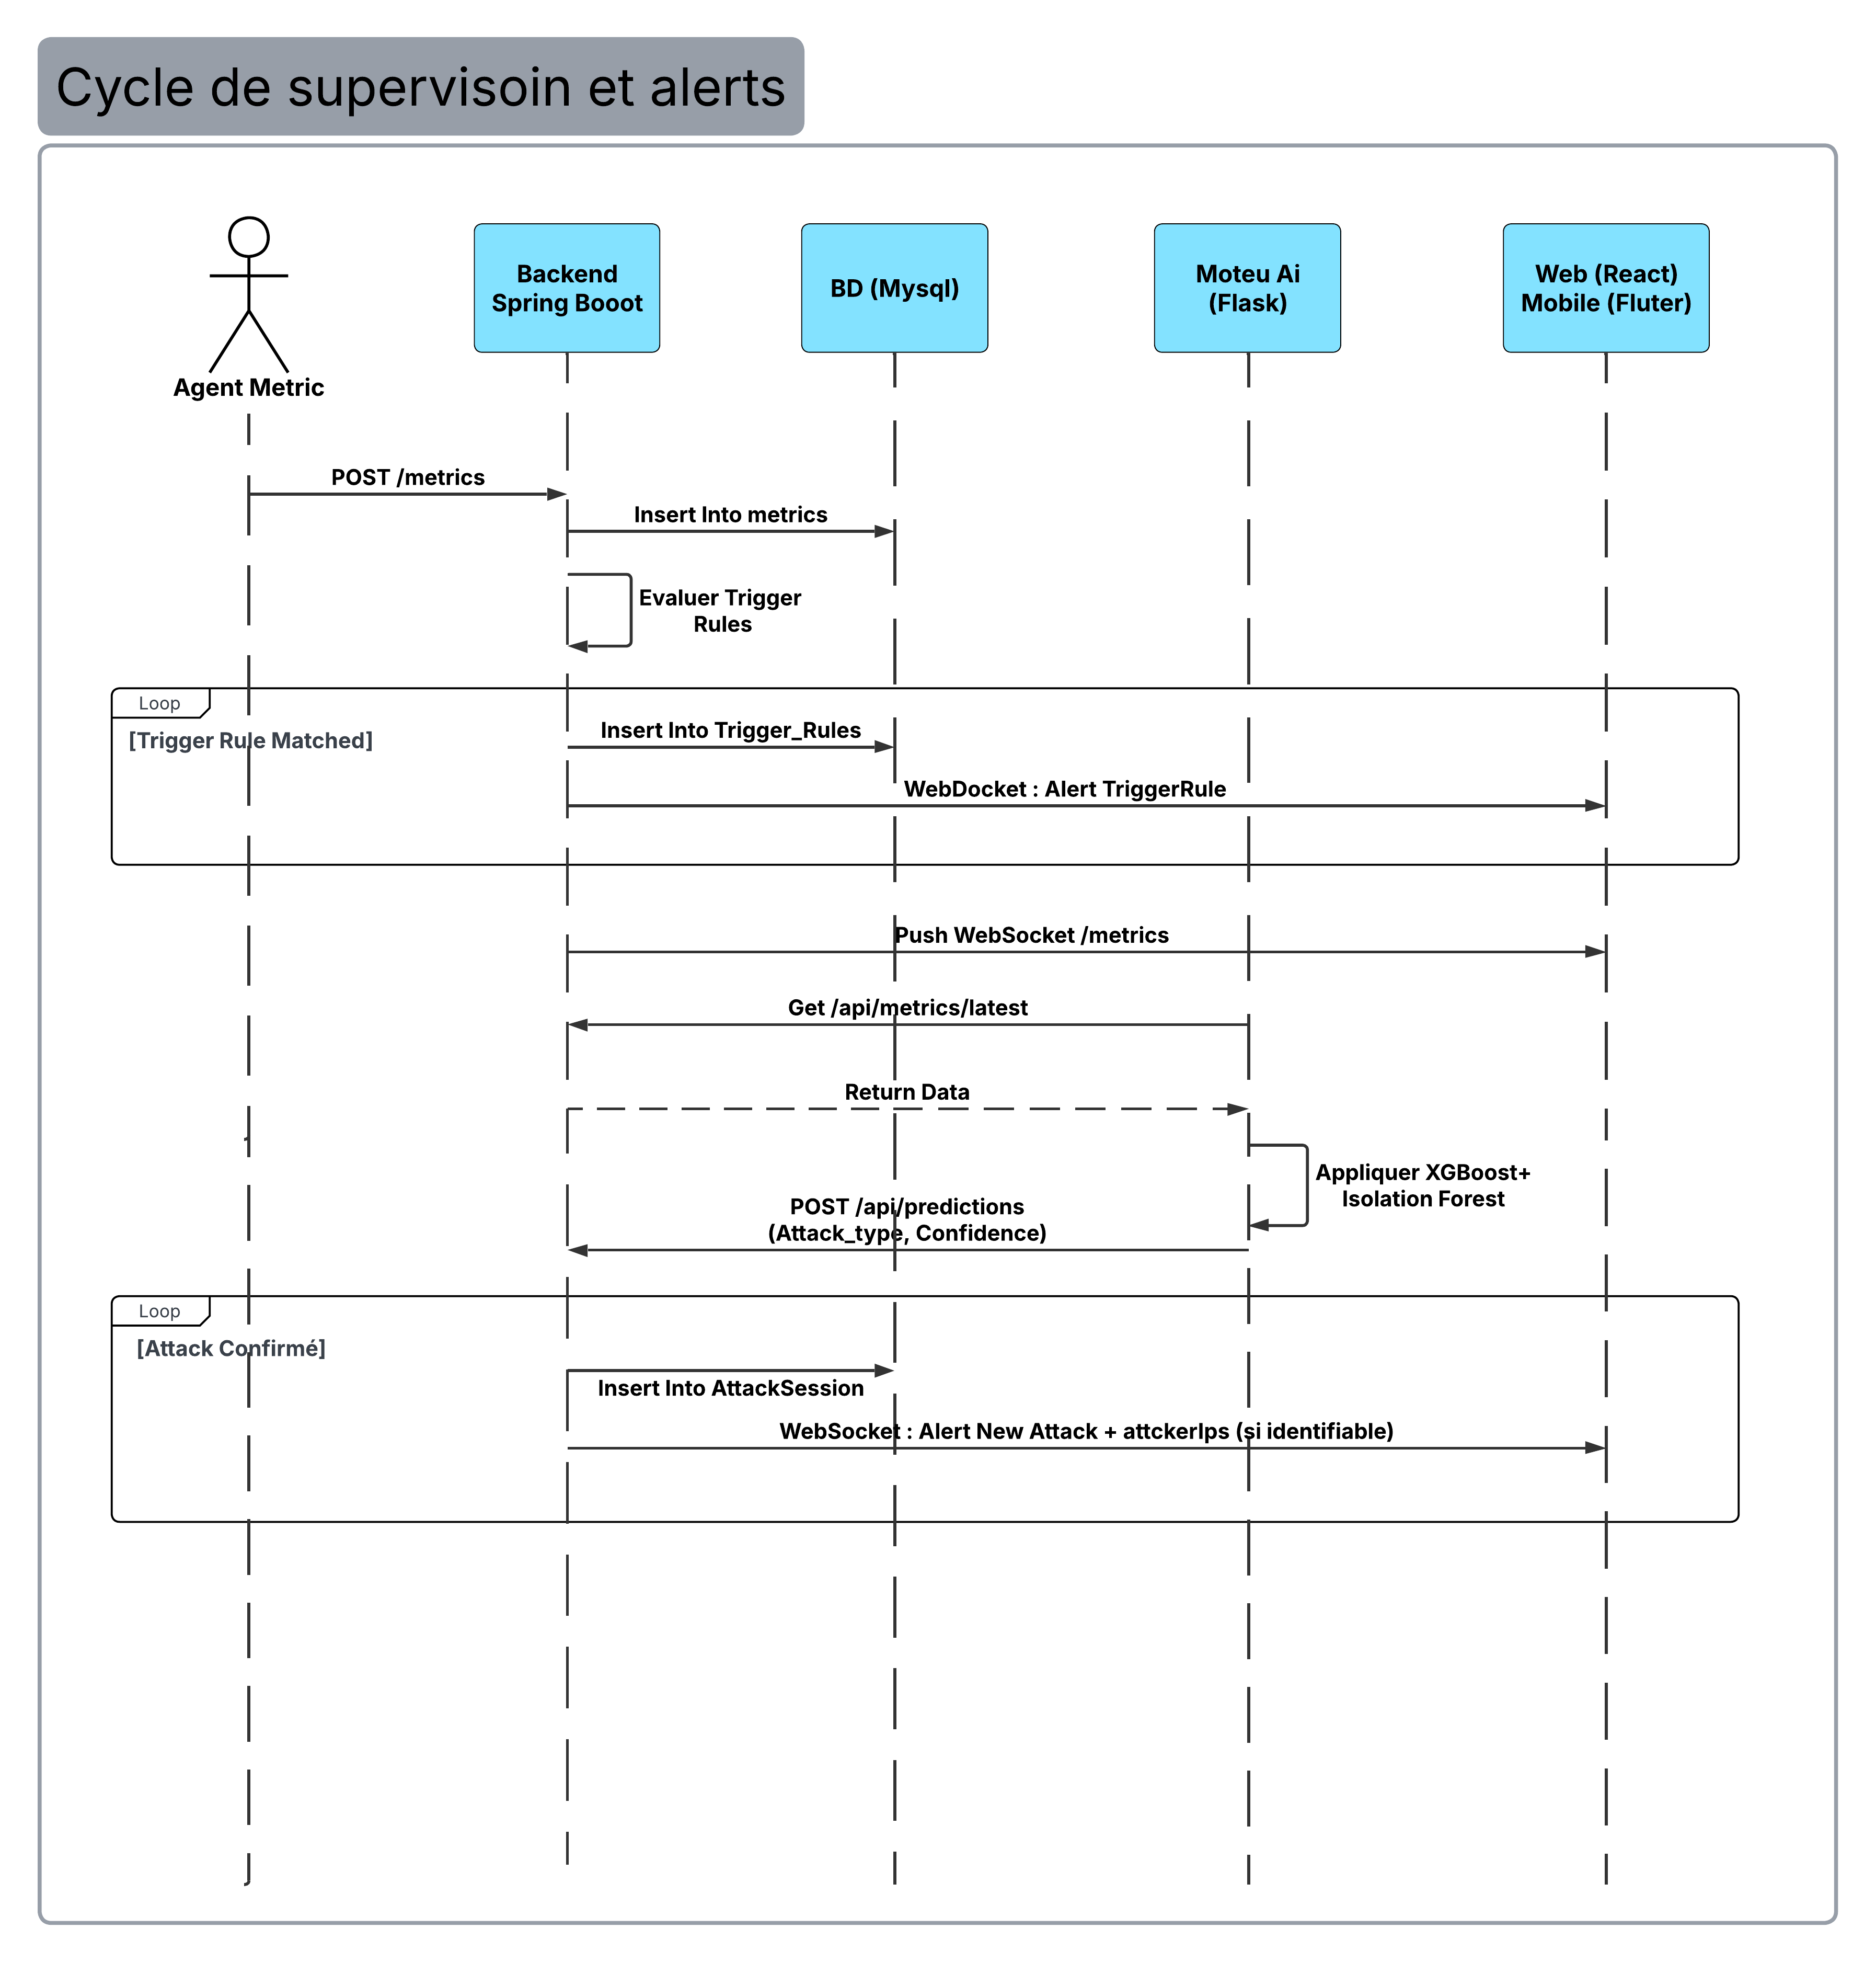
Comment fonctionne la supervision ?
1
Un script collecte les métriques (10 s)
2
Il les envoie au backend qui les enregistre
3
Affichage en temps réel (WebSocket)
Alerte immédiate si problème

Slide 11
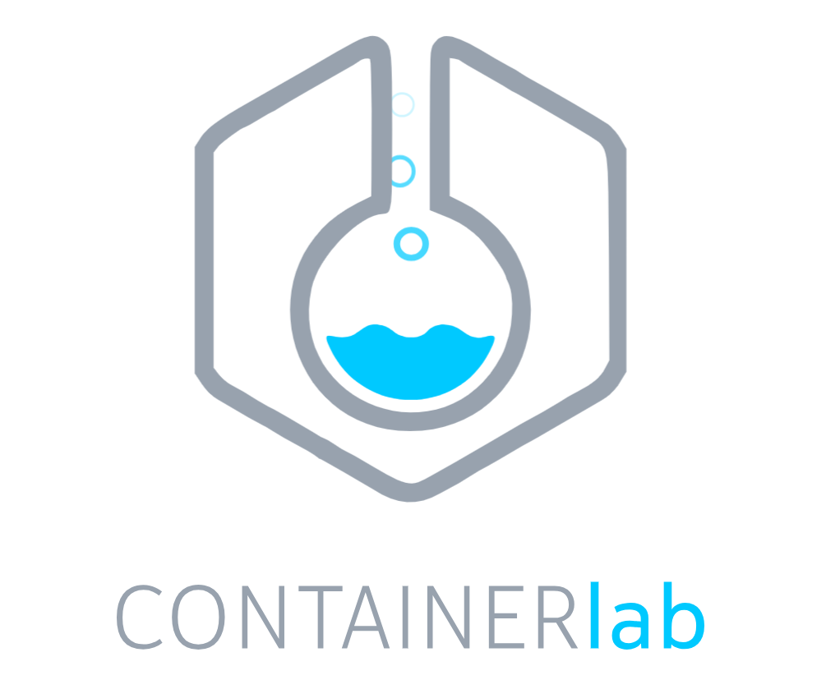








Technologies utilisées
Infrastructure
Backend
Containerlab, Docker
Spring Boot
Web
Mobile
React, Nginx
Flutter
Module ML
Base de données
Python, Flask, XGBoost
MySQL

Slide 12
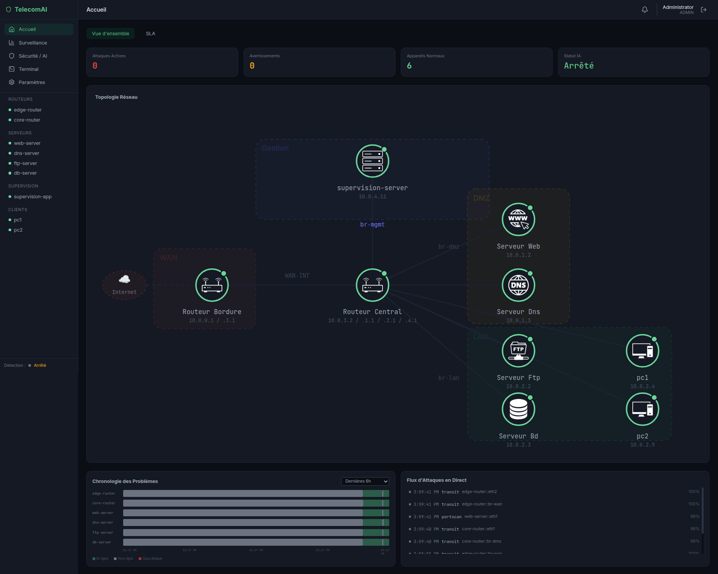
Tableau de bord web
Vue d'ensemble temps réel
Détail par équipement
Gestion des incidents

Slide 13

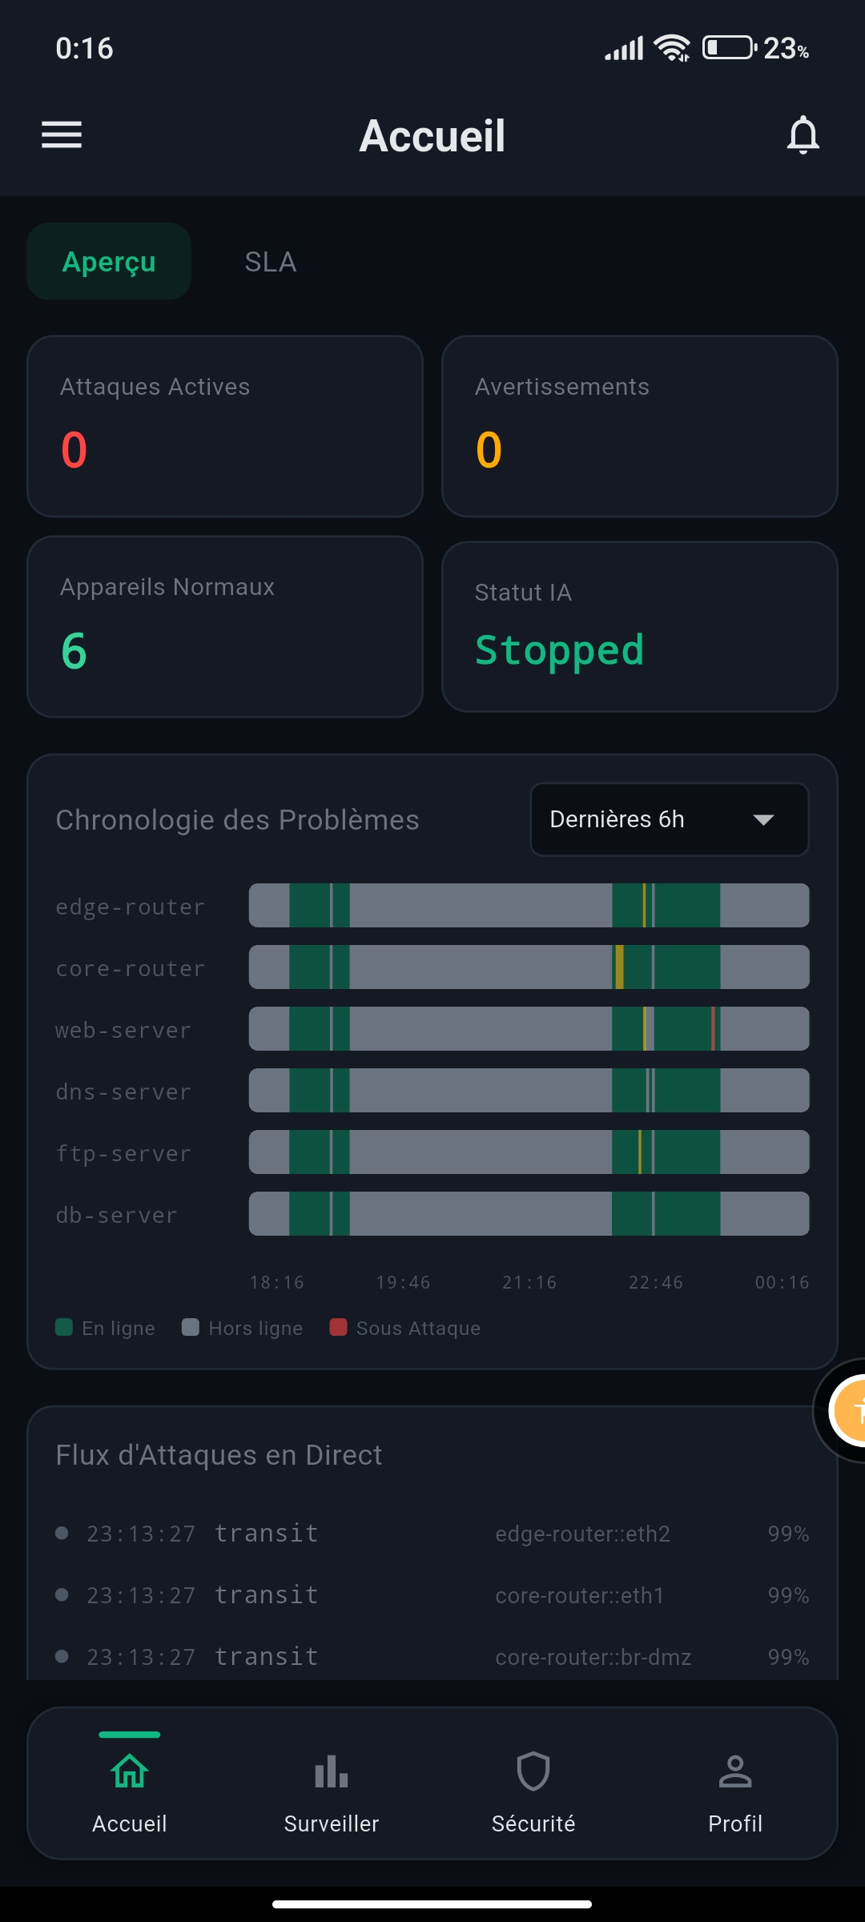
Application mobile
Version allégée du tableau de bord
Pensée pour la mobilité
Notifications push instantanées

Slide 14
DÉMONSTRATION

Slide 15
Modules complémentaires
Module de machine learning
Module de réponse automatisée
Dataset généré par nous-mêmes
Playbooks définis par l'administrateur
Détecte les attaques via leur signature
Blocage automatique de l'attaquant via iptables
Identifie l'IP de l'attaquant

Slide 16
DÉMONSTRATION (suite)

Slide 17
Conclusion et Perspectives
Conclusion
•Une plateforme de supervision en temps réel des équipements, accessible en web et mobile
Détection des attaques par modèle ML et réponse automatique
Perspectives
Enrichir le modèle avec de nouveaux scénarios d’attaque
Agent Windows

Slide 18
Moi Numérique
LinkedIn : linkedin.com/in/sidi-hasnat-350a43396
GitHub : github.com/sidihasnat
Hugging Face : huggingface.co/ton-username
Auto-formation : Coursera – Monitoring & Observability

Slide 19
Merci de votre attention

